Slide 1
Нечеткая логика и программные средства для работы с нечеткими знаниями.
Лекция 8.

Slide 2
Понятие нечеткого множества
<x, μA(x)>, где х является элементом некоторого универсального множества или универсума E, a μA(x) - функция принадлежности (или степень принадлежности)
μA(x): E →[0, 1].

Slide 3
Частные случаи
пустое нечеткое множество
универсум

Slide 4
Пример
Е - {х1, х2, х3, х4, х5};
А - нечеткое множество, для которого μA(x1) = 0,3; μA(x2) = 0; μA(x3) = 1; μA(x4) = 0,5; μA(x1) = 0,9.
А = 0,3/x1 + 0/х2 + 1/x3 + 0,5/x4 + 0,9/х5
А =
x1 | x2 | x3 | x4 | x5
0,3 | 0 | 1 | 0,5 | 0,9

Slide 5
Е= {0, 1, 2,.., 10}.
«несколько» = 0,5/3 + 0,8/4 + 1/5 + 1/6 + 0,8/7 + 0,5/8.

Slide 6
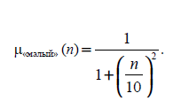
Е - {0, 1, 2, 3, ..., п, ...}.

Slide 7
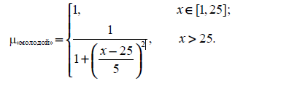
Е - {1, 2, 3, ..., 100}

Slide 8
Определения
Нечеткие числа - нечеткие переменные, определенные на числовой оси

Slide 9
Определения
Лингвистической переменной называется переменная, значениями которой могут быть слова или словосочетания некоторого естественного или искусственного языка.

Slide 10
Определения
Терм-множеством называется множество всех возможных значений лингвистической переменной

Slide 11
Определения
Термом называется любой элемент терм-множества

Slide 12
Функции принадлежности нечеткой логики
треугольная (trimf);
трапецеидальная (trapmf);
гауссова (gaussmf);
двойная гауссова (gauss2mf);
обобщенная колоколообразная (gbellmf);
сигмоидальная (sigmf);
двойная сигмоидальная (dsigmf);
произведение двух сигмоидальных функций (psigmf);
Z-функция;
S-функция;
Pi-функция.

Slide 13
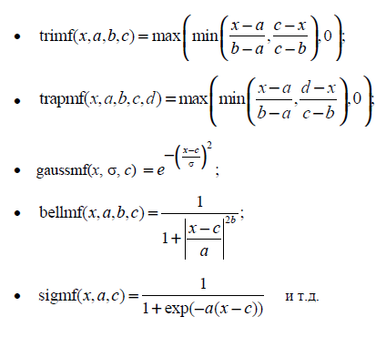

Slide 14

Операции над нечеткими множествами. Логическая сумма множеств АUВ

Slide 15
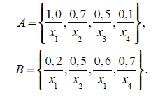
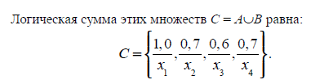
Пример

Slide 16


Логическое произведение А∩В:

Slide 17
Отрицание множества Ā

Slide 18
Равенство множеств А и В
нечеткие множества А(х) и В(х) равны между собой, когда для всех элементов X обоих множеств выполняется условие μА(xi)= μB(xi).

Slide 19
Алгебраическое произведение двух множеств А·В:

Slide 20
Операция концентрации CON(A)

Slide 21

Операция растяжения DIL(А)

Slide 22

Алгебраическая сумма двух нечетких множеств

Slide 23

Ограниченная сумма двух нечетких множеств A|+|B:

Slide 24

Ограниченная разница двух нечетких множеств A|–|B:

Slide 25
Ограниченное произведение двух нечетких множеств A|×|B:

Slide 26

Нормализация множества NORM(A):

Slide 27
множество А считается подмножеством множества В, т.е. АСВ, когда для всех элементов выполняется неравенство

Slide 28

Свойства операций, определенных на нечетких множествах

